Slide 1
ClimbCode
Notes:
Bienvenidos a la exposición de ClimbCode. Aquí os enseñaremos las principales características de nuestro proyecto y cómo se va desarrollando.

Slide 2

Our Path Today
Idea
The Workgroup
MVP & Business
Technologies
Status
2
Notes:
Los puntos principales que vamos a tratar son los siguientes: En primer lugar presentaremos la idea, luego al equipo de trabajo, después el MVP y el entorno de negocio del proyecto, las tecnologías que vamos a usar y por último el estado en el que se encuentra.

Slide 3
Idea
Notes:
En primer lugar presentaremos la idea de ClimbCode. Pero antes de eso me gustaría exponeros un par de hechos.

Slide 4
"Let us think of education as the means of developing our greatest abilities"
J.F.K.
4
Notes:
El primero es, como vemos aquí, que la educación es una forma de desarrollar nuestras mejores habilidades. Todos estamos de acuerdo en que mediante la educación y el aprendizaje es como evolucionamos y mejoramos, ¿cierto?

Slide 5
"Software’s function is to make the complex, simple"
Grady Booch
5
Notes:
El segundo hecho es que la función del software es hacer lo complejo más simple. Viendo las mejoras a procesos manuales que ha hecho el software, es lógico pensar esto también, ¿verdad?

Slide 6

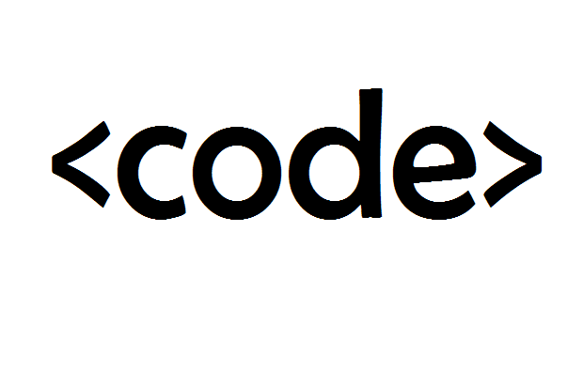
Idea
+
=
ClimbCode
6
Notes:
Entonces me pregunto, ¿qué pasaría si combináramos los dos conceptos: La educación y el software? La respuesta a esto es ClimbCode, nuestra plataforma web, que actúa como apoyo a la enseñanza con ayuda de la programación y el software.

Slide 7


Idea
=
+
Interactive
7
Notes:
¿Cómo hace este apoyo? Simple, con la ayuda de ejercicios interactivos, que son una mezcla de los ejercicios en papel de toda la vida con la programación.

Slide 8

Learn Programming?
8
Notes:
Pero entonces ¿Es necesario saber programar para usar nuestra plataforma en una escuela? La respuesta es que no, puesto que nuestros ejercicios interactivos están preparados para que profesores y alumnos puedan ejecutarlos sin conocimiento sobre la materia.

Slide 9
The Workgroup
Notes:
Habiendo visto qué tenemos entre manos, estas son las personas que están detrás del desarrollo de ClimbCode:

Slide 10
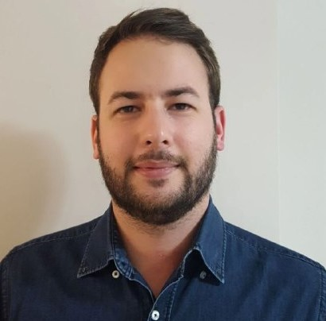

The Workgroup
Alejandro Román Rodríguez
Project Manager
Álvaro Domínguez Núñez Business Manager
10
Notes:
Alejandro Román, el jefe de proyecto, Álvaro Domínguez, el jefe de negocio…

Slide 11
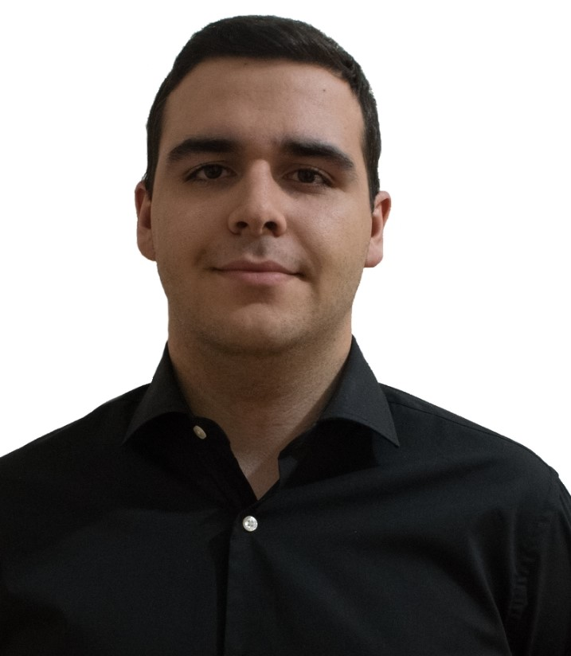
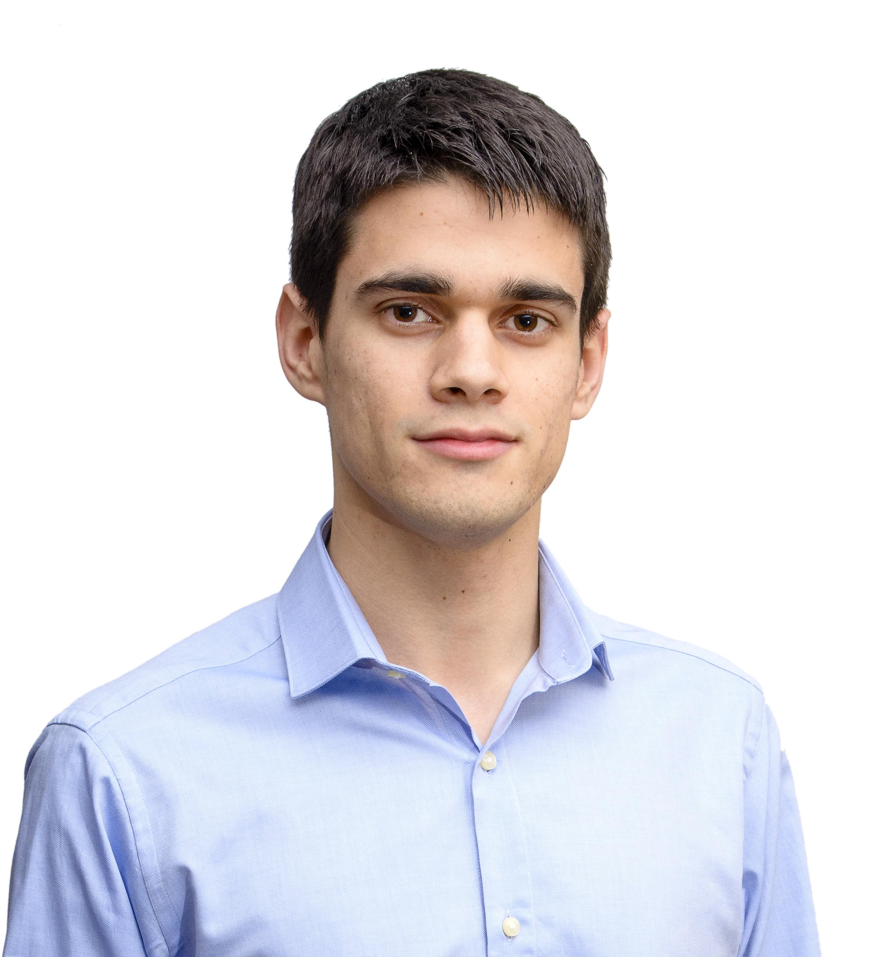
The Workgroup
Andrés Fernández Alés
Software Engineer
Alejandro Garrido Resina
Software Engineer
11
Notes:
Y los ingenieros del software: Andrés Fernández, Alejandro Garrido…

Slide 12
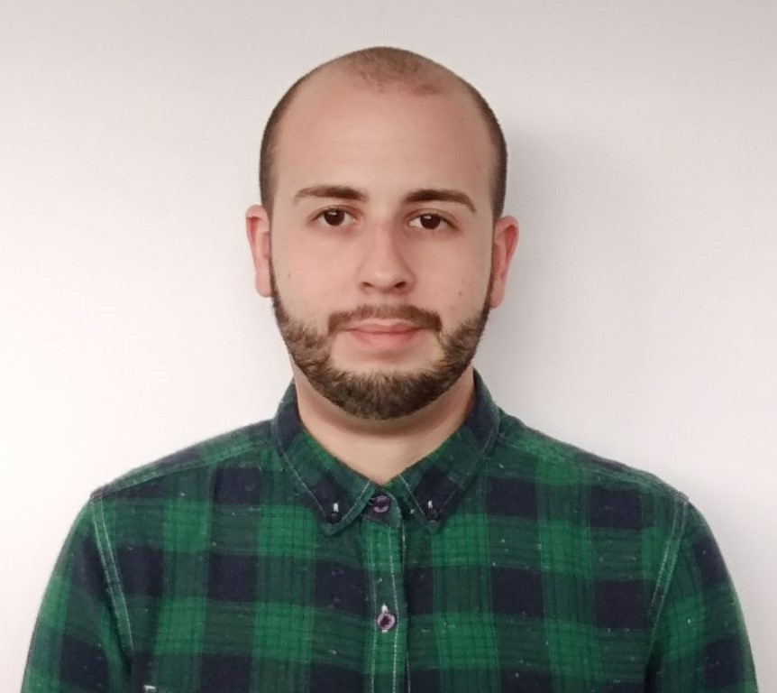
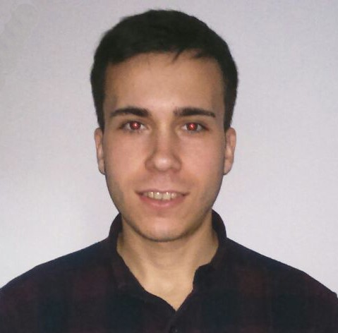
The Workgroup
Miguel Ángel Baños Carretón Software Engineer
Álvaro Sánchez López
Software Engineer
12
Notes:
Miguel Ángel Baños, Álvaro Sánchez…

Slide 13
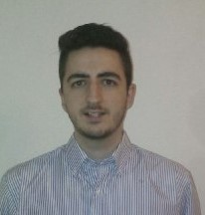
The Workgroup
Jesús Sosa Sánchez
Software Engineer
13
Notes:
Y Jesús Sosa. Estos somos los siete miembros del equipo.

Slide 14
MVP & Business
Notes:
Pasamos ahora a explicar las funciones de ClimbCode y el entorno en el que se sitúa.

Slide 15

MVP & Business
Interactive
15
Notes:
Ahora sabemos que la plataforma usará ejercicios interactivos, pero ¿de dónde salen?. La respuesta es que los crean programadores independientes, los cuales los publican y promocionan en nuestra plataforma para que los institutos y academias los compren y amplíen el catálogo de contenido que tienen a su disposición.

Slide 16




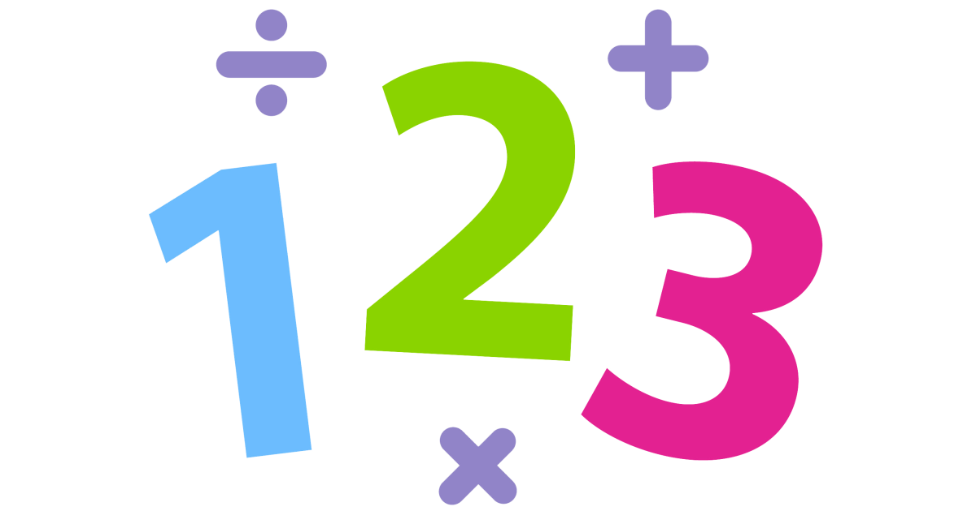
MVP & Business
16
Notes:
Los tipos de ejercicios que se crearán son de la rama científico-tecnológica del aprendizaje, además de añadir un poco de la rama de ciencias sociales. Por tanto las asignaturas a tratar en nuestra plataforma serían: Tecnología, Química, Física, Económicas y Matemáticas.

Slide 17

MVP & Business
Student & Teacher:
Interactive
17
Notes:
Una vez adquiridos los ejercicios por parte de las escuelas, los profesores y alumnos podrán usarlos para apoyar su enseñanza y aprendizaje.

Slide 18

MVP & Business
Administrator:
18
Notes:
En cuanto a los administradores del sistema, deberemos poder registrar nuevas escuelas para que éstas puedan gestionar sus alumnos y profesores, además de poder registrar nuevas asignaturas en el sitema.

Slide 19
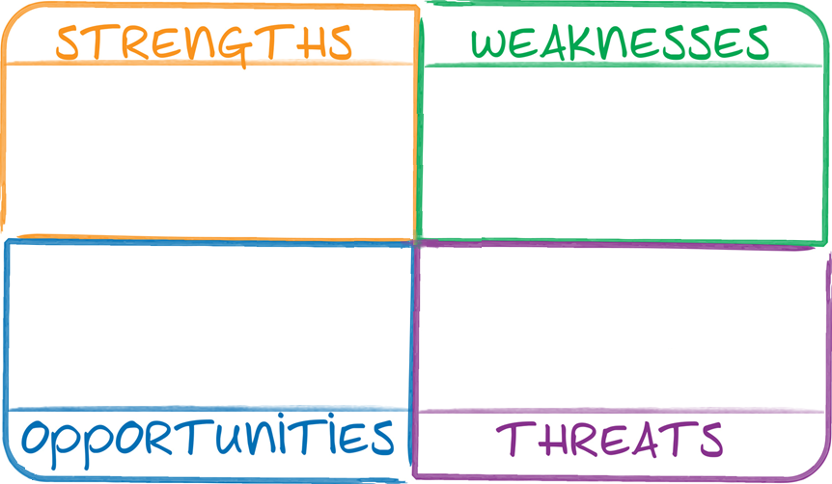








19
Notes:
Respecto a las fortalezas que tendría nuestro proyecto es que se diferencia mucho de nuestros competidores, porque éstos sólo se centran en una única función, ya sea gestión de documentos, educativa o enseñar a programar. Además, el no ser necesario saber programar siendo profesor o alumno hace que el uso de nuestra aplicación sea sencillo.
En cuanto a nuestras debilidades, encontramos la necesidad de que haya una carga inicial de contenido en la plataforma, sin la cual no podríamos despegar de ninguna manera. Además, sería difícil expandirse a otros sectores aparte del educativo dado lo centrada que está nuestra plataforma en él. Por último, si algún profesor tuviese una forma demasiado estandarizada de dar sus clases, sería difícil hacer encajar nuestra aplicación en su metodología de trabajo.
Pasando a las oportunidades, tenemos que nuestra plataforma presenta una gran extensibilidad, pudiendo añadírsele nuevas funcionalidades en un futuro para cubrir más de las necesidades de nuestro clientes. Además, podríamos realizar el salto a nuevas plataformas, como las tabletas, que están teniendo un elevado auge últimamente entre los docentes.
Finalmente, las amenazas a las que tendría que hacer frente nuestro proyecto son el hecho de que los competidores puedan usar nuestra idea para incluirla en sus productos y así hacer más dura nuestra competencia con ellos, y que además podemos subestimar la dificultad de incluir algunas de nuestras funcionalidades, lo que nos podría hacer incurrir en retrasos.

Slide 20

How much?
20
Notes:
Viendo todo lo que ofrece ClimbCode, es lógico preguntarse cuánto costaría llevarlo a la práctica.

Slide 21
MVP & Business
Direct Costs: €16K
(Salaries)
Indirect Costs: €4,75K
(Co-working, hosting…)
Marketing: €4K
21
Notes:
Así, en los cuatro meses de desarrollo del proyecto, trabajando diez horas semanales, tendríamos unos costes directos referentes a los salarios de nuestro equipo con valor de 16000 euros.
En el caso de los costes indirectos, tendríamos un total de 4750 euros repartidos en nuestro espacio de co-working, el hosting de la aplicación y las amortizaciones de nuestros equipos de trabajo.
Por último, en el márketing del producto invertiríamos un total de 4000 euros.

Slide 22
MVP & Business
€25K + €4K = €29K
22
Notes:
Todos esos costes darían un total de 25000 euros, que añadiéndoles los 4000 que el equipo planea como reserva, resultaría en un total de 29000 euros.

Slide 23

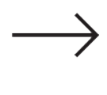
Schools buy licenses
Interactive
23
Schools buy exercises
Notes:
Para recuperar esta inversión, tendríamos dos vías principales. La primera de ellas es la venta de licencias a las escuelas. Estas licencias les permitirían un acceso total a las funcionalidades de la plataforma durante un año académico, siendo necesaria su renovación cada año para seguir manteniendo los servicios. Además, estas licencias les permitiría registrar en el sistema un determinado número de usuarios y disponer de un número inicial de ejercicios gratuitos.
La segunda manera es mediante la venta de ejercicios. Los ejercicios tienen un precio de compra establecido que es pagado por las escuelas para ampliar su catálogo de contenido.

Slide 24

MVP & Business
%
ClimbCode
%
Programmer gets money
24
Notes:
De este precio, un porcentaje iría hacia el programador, actuando como elemento motivante para que cree más contenido, y otra parte sería para nosotros, en forma de beneficio.

Slide 25
MVP & Business
25
Notes:
Observando estas formas de ganar dinero, suponiendo solamente la venta de licencias, tendríamos la siguiente gráfica en la que vemos cómo lo debido de nuestra inversión va disminuyendo mientras aumentan nuestras ganancias y clientes. Así pues, partiendo de unas pocas licencias que se van incrementando cada mes, tendríamos nuestro punto de equilibrio a los 11 meses de lanzamiento del producto, con un total de 50 clientes entre los diferentes tamaños de licencia.

Slide 26
Technology
Notes:
Pasamos ahora a hablar de la tecnología que usaremos para desarrollar el proyecto.

Slide 27




Technology
Development:
27
Notes:
Para desarrollar la parte principal de nuestra aplicación haremos uso de PostgreSQL, Django, Bootstrap y Python.

Slide 28



Technology
Interactive Exercises:
28
Notes:
Para la parte de los ejercicios interactivos usaremos JavaScript, proporcionando Ace como ayuda de sintaxis para los programadores al hacer ejercicios y la librería Chart.js para realizar las gráficas de los ejercicios interactivos.

Slide 29
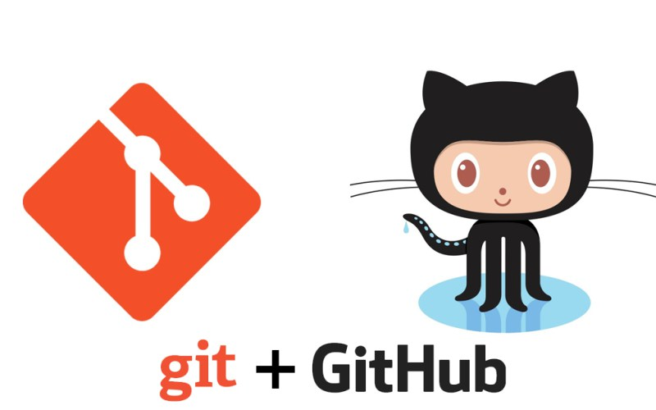
Technology
Knowledge:
29
Notes:
En la parte de gestión del conocimiento y de seguimiento del proyecto, haremos uso de un repositorio git alojado en github.

Slide 30
TECH. TEAM | BASE | INT. EXERCISES | KNOWLEDGE
EXPERIENCED |  |  | X
KNOWN | X
NOT KNOWN |  | X
30
Notes:
De estas tecnologías, las de gestión del conocimiento son conocidas y usadas con frecuencia por el equipo. En cuanto a la tecnología de la base del proyecto, a pesar de ser conocida podría jugarnos malas pasadas por la falta de práctica y de uso. Por último, para la tecnología referente a los ejercicios sólo hemos partido de conocer lo que es, teniendo apenas conocimiento sobre ella.

Slide 31
TECH. RISKS | BASE | INT. EXERCISES | KNOWLEDGE
NONE |  |  | X
SLOW LEARNING |  | X
LACK OF PRACTICE | X | X
31
Notes:
Esto derivaría en riesgos de aprendizaje más o menos lento en caso de que fuese compleja esta tecnología, además de que la falta de práctica tanto en ella como en la tecnología base podría ocasionarnos problemas. Sin embargo, para la gestión del conocimiento no preveemos ningún tipo de incidente.

Slide 32
Status
Notes:
Finalmente, hablaremos de cómo se está desarrollando el proyecto.

Slide 33

Status
0%
50%
100%
€7,8K
€29K
325 h
1120 h
Current: €27%, 29% h
Budgeted: €25%, 25% h
33
Notes:
Actualmente llevamos gastado un total de 7800€, que es un 27% del total, frente al 25% esperado, ya que al haber comenzado un nuevo mes hemos tenido que incluir el pago de costes indirectos para éste. En cuanto al tiempo, llevamos invertidas 325h, un 29% respecto al 25% esperado.

Slide 34
Status
0%
50%
100%
€14,5K
560 h
€29K
1120 h
Best: 50%
34
Expected: 100%
Notes:
En el mejor de los casos, esperamos gastar la mitad del dinero estimado, e invertir la mitad de horas previstas para desarrollar el proyecto, lo que serían 14500 euros y 560h.

Slide 35
Status
0%
100%
200%
€29K
1120 h
€58K
2240h
Expected: 100%
35
Worst: 200%
Notes:
En el peor de los casos, por el contrario, estimaríamos un gasto e inversión de horas el doble del normal, resultando en 58000 euros y 2240h

Slide 36

Status
Sprint 1:
Interactive
36
Notes:
En cuanto a las funcionalidades que llevamos hechas, en este sprint teníamos planeado hacer una primera iteración sobre el sistema de ejercicios interactivos, permitiendo crearlos y ejecutarlos, pero no persistirlos. Además, también esperábamos elaborar todos los CRUD principales de nuestro sistema para poder gestionar asignaturas, profesores, escuelas y alumnos.

Slide 37
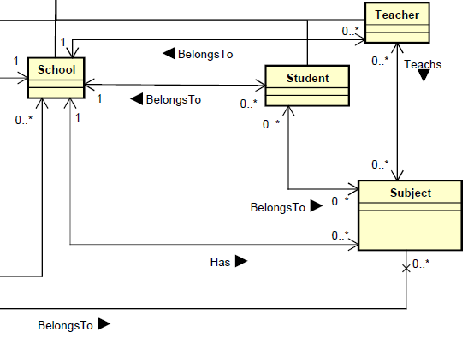
Status Capturas
37
Notes:
En el desarrollo de estas funciones, hemos obtenido esta semana el modelo de dominio de nuestro proyecto. En él podemos ver, en primer lugar, cómo las escuelas pueden tener asociadas una serie de estudiantes, profesores y asignaturas, y cómo estas asignaturas están relacionadas con los profesores y los alumnos para poder ver su contenido.

Slide 38
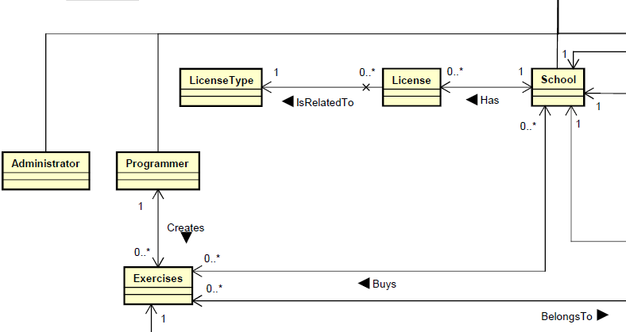
Status Capturas
38
Notes:
Siguiendo hacia la izquierda nuestro modelo, vemos cómo las escuelas tienen licencias asociadas para conocer su estado en el sistema, y cómo las escuelas y asignaturas interactúan comprando y “almacenando” ejercicios, respectivamente.
Si nos centramos en las propias licencias, vemos que éstas parten de un tipo establecido de licencia, lo que nos permitiría adaptar la de cada escuela si se diese el caso, pudiendo identificarla con el tipo básico del que proviene.
Por último, vemos cómo los programadores interactúan con los ejercicios como sus creadores.

Slide 39
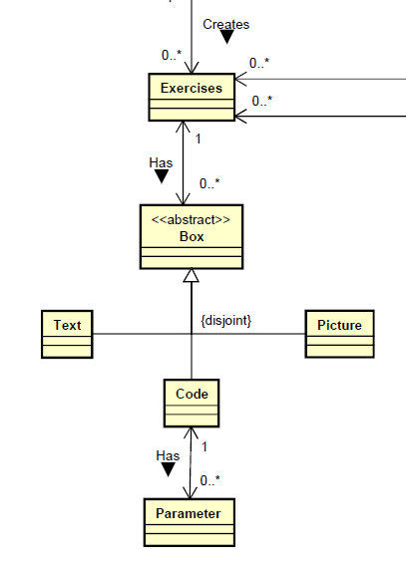
Status Capturas
39
Notes:
En cuanto a los ejercicios, vemos que contienen una serie de cajas de diferentes tipos, cuyo contenido daría lugar al ejercicio interactivo.

Slide 40
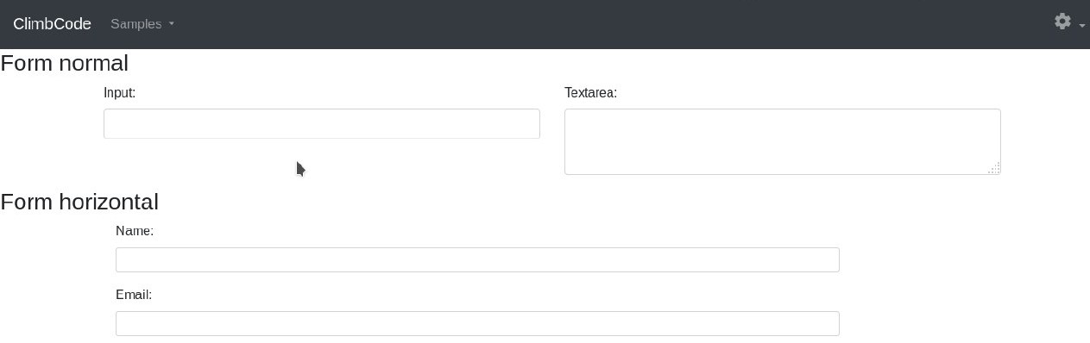
Status
HTML & CSS:
40
Notes:
Respecto al HTML y el CSS de la plataforma, hemos desarrollado una primera plantilla para ir implementando en el sistema, que iremos modificando conforme avancemos si es necesario.

Slide 41
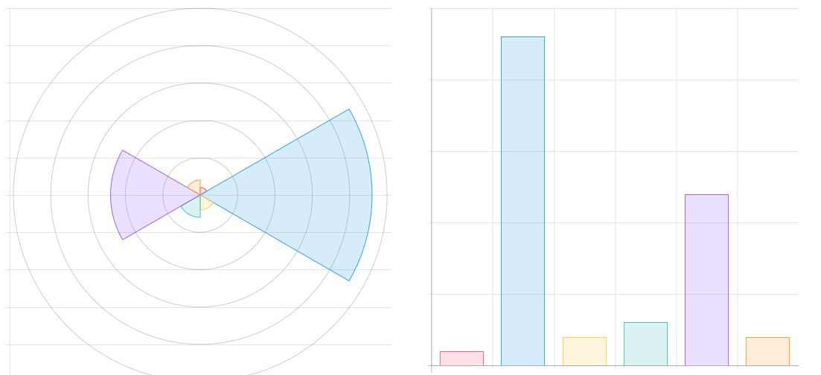
Status
Charts:
41
Notes:
En cuanto a nuestro trabajo en la parte de los ejercicios interactivos, hemos logrado hacer nuestros primeros avances en la creación de gráficas, y ya somos capaces de crear varias de ejemplo.

Slide 42
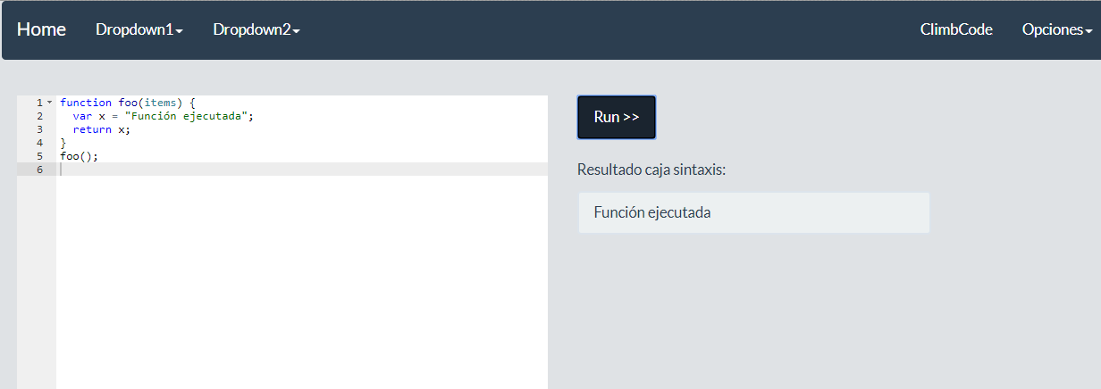
Status
Interactive Exercises:
42
Notes:
Además, hemos hecho una primera implementación de la vista de creación de ejercicios, permitiendo añadir código para ir montándolo y un botón para ejecutar el mismo y ver su resultado.

Slide 43
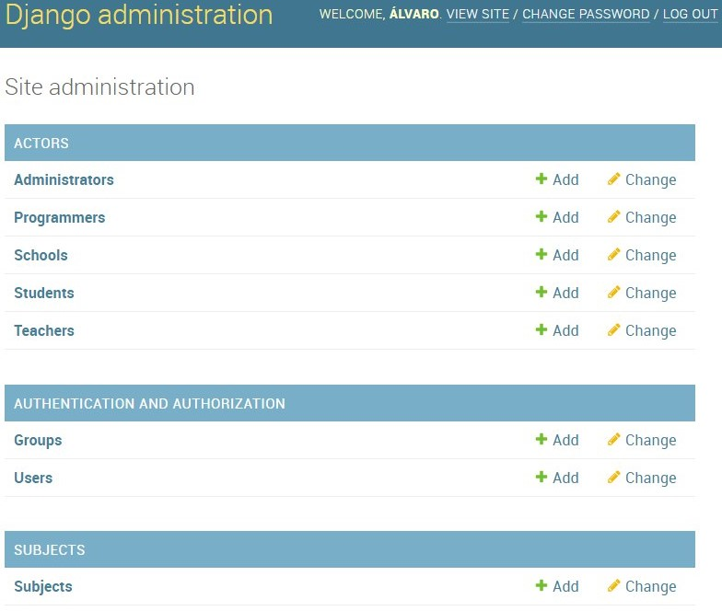
Status
43
Notes:
Por último, en cuanto a la propia estructura de la aplicación, ya hemos montado el modelo Django completo, restando solamente crear lo equivalente a vistas y controladores para tener listas las funcionalidades completas.

Slide 44


Status
Alejandro Román Rodríguez
16 h
44
Notes:
En cuanto a las tareas desarrolladas por cada miembro del equipo, Alejandro Román se ha centrado en trabajar en el sistema de ejercicios interactivos, buscando una manera de añadir gráficas e imágenes opcionales que se puedan ir actualizando al ejecutar el ejercicio. Además, ha contribuido a revisar la presentación de esta semana y el modelo UML del sistema. Esto le ha llevado un total de 16 horas.

Slide 45

Status
Álvaro Domínguez Núñez
21 h
45
Notes:
Álvaro Domínguez ha trabajado en la preparación de la presentación y en el informa de mejoras presentado a los profesores al principio de la clase, así como en la revisión del modelo UML del sistema, lo que le ha costado un total de 21 horas de trabajo.

Slide 46
Status
Andrés Fernández Alés
13h 30 min
46
Notes:
Andrés Fernández ha estado trabajando en la creación y el perfeccionamiento del modelo de dominio del sistema, así como en la revisión de la presentación de esta semana, con un total de 13 horas y media.

Slide 47

Status
Alejandro Garrido Resina
11h 44 min
47
Notes:
Alejandro Garrido ha estado estandarizando el HTML y el CSS de la aplicación, para facilitar la futura realización de las vistas y las interacciones en el sistema. Además ha contribuido en la revisión de la presentación de esta semana y en la del modelo UML. Esto le ha costado un total de casi 12 horas de trabajo.

Slide 48
Status
Miguel Ángel Baños Carretón
15 h
48
Notes:
Miguel Ángel Baños ha trabajado en el sistema de ejercicios interactivos, estudiando y probando formas de realizar una primera implementación y participando en la revisión tanto del modelo UML como de la presentación, llevándole un total de 15 horas.

Slide 49
Status
Álvaro Sánchez López
20 h 42 min
49
Notes:
Álvaro Sánchez ha estado creando el modelo en Django a partir del modelo de dominio, y ha contribuido en la revisión de la presentación y del modelo UML, lo que ha costado un total de casi 21 horas.

Slide 50
Status
Jesús Sosa Sánchez
15h 10 min
50
Notes:
Jesús Sosa, por último, ha estado también implementando el modelo Django y revisando la presentación y el modelo de dominio, con un total de 15 horas invertidas.

Slide 51
Status
Next Week:
Interactive
51
Notes:
Para la semana que viene, esperamos tener los CRUDS mencionados anteriormente operativos, pudiendo hacer una demostración en forma de vídeo o capturas de pantalla, así como una primera implementación del sistema de ejercicios interactivos, sin persistir éstos en la plataforma. La batería de contenido inicial la empezaríamos a crear en caso de no haber problemas con lo mencionado anteriormente.

Slide 52

Status
Future Sprints:
Interactive
52
Notes:
Esto nos dejaría para futuros sprints la implantación del sistema de transacciones, filtros de búsqueda y la persistencia de los ejercicios en la base de datos, junto con la batería inicial de contenido.

Slide 53

THANKS!
You can find me at
alvdomnun@alum.us.es
53
Notes:
And that’s the end of our presentation! Thank you for watching, and if you have any doubt you can contact me at alvdomnun@alum.us.es.

